Slide 1


第10章
数据库安全管理
数据库原理及应用

Slide 2
补充：数据库安全-概述
数据库的安全性是指保护数据库以防止不合法使用所造成的数据泄露、更改或损坏。系统安全保护措施是否有效是数据库系统的主要技术指标之一。
# 数据库的不安全因素
1）非授权用户对数据库的恶意存取和破坏
措施：包括用户身份鉴别、存取控制和视图等技术。
2）数据库中重要或敏感的数据被泄露
措施：强制存取控制、数据加密存储和加密传输等。
3）安全环境的脆弱性
措施：加强计算机系统的安全性保证，建立完善的可信标准（安全标准）。

Slide 3

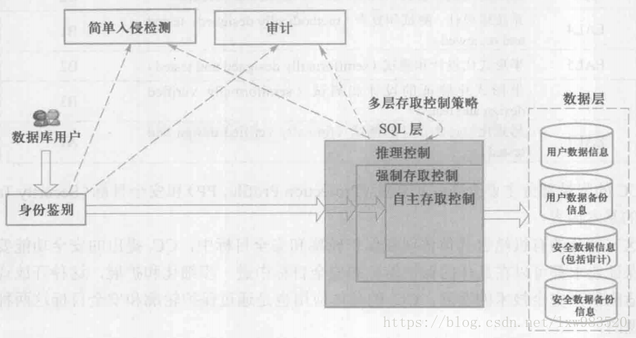
补充：数据库安全-模型
# 计算机系统的安全模型
# 数据库管理系统安全性控制模型

Slide 4
补充：数据库安全-用户身份鉴别
用户身份鉴别用户身份鉴别是数据库管理系统提供的最外层安全保护措施。系统鉴别是指由系统提供一定的方式让用户标识自己的身份或名字。用户进入系统时由系统进行核对，通过鉴定后才提供使用数据库管理系统的权限。
# 用户身份鉴别的方法：
1）静态口令鉴别： 目前常用的鉴别方法，相当于设置用户的密码。 优缺点：简单，容易被攻击，安全性较低。
2）动态口令鉴别： 口令是动态变化的，登陆系统前就会获取新口令，相当于短信验证码或者动态令牌。 优缺点：增加口令被窃取或破解的难度，安全性相对高一些。
3）生物特征鉴别： 采用图像处理和模式识别等技术，相当于指纹识别或者脸部识别。 优缺点：产生质的飞跃，安全性较高。
4）智能卡识别： 智能卡是一种不可复制的硬件，内置集成电路的芯片，具有硬件加密功能。实际应用中一般采用个人身份识别码（PIN）和智能卡相结合的方式。

Slide 5
补充：数据库安全-存取控制
数据库安全最重要的一点就是确保只授权给有资格的用户访问数据库的权限，同时令所有未授权的人员无法接近数据，这主要通过数据库系统存取控制机制实现。
#存取控制机制
存取控制机制主要包括定义用户权限，并将用户权限登记到数据字典中和合法权限检查。两者机制一起组成数据库管理系统的存取控制子系统。
#自主存取控制方法
自主存取控制方法主要通过SQL的GRANT语句和REVOKE语句来实现。
用户权限是由数据库对象和操作类型组成的。定义一个用户的存取权限就是要定义这个用户在那些数据库对象上可以进行那些类型的操作，即定义存取权限（授权）。
在非关系系统中，用户只能对数据进行操作，存取控制的数据库对象也仅限于数据本身；在关系数据库系统中，存取控制的对象不仅有数据本身（基本表中的数据、属性列上的数据），还有数据库模式（数据库、基本表、视图和索引的创建等）。

Slide 6
补充：数据库安全-数据库角色
数据库角色是被命名的一组与数据库操作相关的权限，角色是权限的集合。可以为一组具有相同权限的用户创建一个角色，使用角色来管理数据库权限可以简化授权的过程。

Slide 7
补充：数据库安全-强制存取控制方法
自主存取控制（MAC）能够通过授权机制有效地控制对敏感数据的存取，但是由于用户对数据的存取权限是自主的，可以自由授权，这样会导致安全性降低，因此需要对系统控制下的所有主客体实施强制存取控制策略。
定义：系统为保护更高程度的安全性，按照TDI/TCSEC标准中的安全策略的要求所采取的强制存取检查手段。它不是用户能直接感知或进行控制的。强制存取控制适用于那些数据有严格而固定密级分类的部门（军事或政府等）。
机制：系统首先进行自主存取控制检查，对通过自主存取控制检查的允许存取的数据库对象再由系统自动进行强制存取控制检查，只有通过强制存取控制检查的数据库对象方可存取。

Slide 8
数据库安全管理(1)
SQL Server的安全模型分为三层结构，分别为：
服务器安全管理
数据库安全管理
数据库对象的访问权限管理
用户访问数据库时需要经历的三个阶段及相应的安全认证过程：
第一阶段：用户首先登录到SQL Server实例。在登录时，系统要对其进行身份验证，被认为是合法时才能登录到SQL Server实例；

Slide 9
数据库安全管理(2)
第二阶段：用户在每个要访问的数据库里必须获得一个用户账号。SQL Server实例将SQL Server登录映射到数据库用户账号上，在这个数据库的用户账号上定义数据库的管理和数据对象的访问安全策略。
第三个阶段：用户访问数据库。用户访问数据对象时，系统要检查用户是否具有访问数据库对象、执行动作的权限，经过语句许可权限的验证，才能实现对数据的操作。
Windows用户
三层安全性
服务器级“登录账户”或“登录名”
数据库对像级权限

Slide 10
10.1身份验证
+ Windows验证模式
+ 混合验证模式
7

Slide 11
Windows验证模式
SQL Server数据库系统通常运行在Windows服务器平台上，而Windows 作为网络操作系统，本身就具备管理登录、验证用户合法性的能力，因此Windows认证模式正是利用了这一用户安全性和帐号管理的机制，允许SQL Server也可以使用Windows的用户名和口令。在这种模式下，用户只需要通过Windows的认证，就可以连接到SQL Server，而SQL Server本身也就不需要管理一套登录数据。
这种模式只适用于能够提供有效身份验证的Windows操作系统。

Slide 12
混合验证模式
混合身份验证模式使用户可以使用Windows身份验证或SQL Server身份验证与SQL Server 2012服务器连接。它将区分用户账号在Windows操作系统下是否可信，对于可信的连接用户系统，直接采用Windows身份验证模式，否则，SQL Server 2012会通过账户的存在性和密码的匹配性自行进行验证。
在SQL Server身份验证模式下，用户在连接SQL Server时必须提供登录账户和登录密码，这些登录信息存储在sys.sql_logins（master数据库中的一个系统视图，用于提供该SQL Server实例上的帐号相关信息）中，与Windows的登录账户无关。SQL Server自行执行认证处理，如果输入的登录信息与系统表sys.sql_logins中的某条记录相匹配时表明登录成功。

Slide 13
Windows验证与混合验证比较
两个验证方式有明显不同： (1) windows 身份验证相对于混合模式更加安全，使用本连接模式时候，sql不判断密码，而仅根据用户的windows权限来进行身份验证，我们称为“信任连接”，但远程连接的时候就无法登录了。 (2) 混合模式验证可以使本地用户访问sql时候采用windows身份验证建立信任连接，当远程用户访问时由于未通过windows认证，而进行sql server认证（使用的用户也可以登录sql），建立“非信任连接”，从而使得远程用户也可以登录。 简言之，windows身份验证，不验证密码，如果windows登录密码不正确，无法访问sql，混合模式既可以使用windows身份验证登录，有可以在远程使用密码登录。

Slide 14
10.2 身份验证模式的设置
+ 使用“编辑服务器设置属性”
+ 使用“对象资源管理器”
7

Slide 15
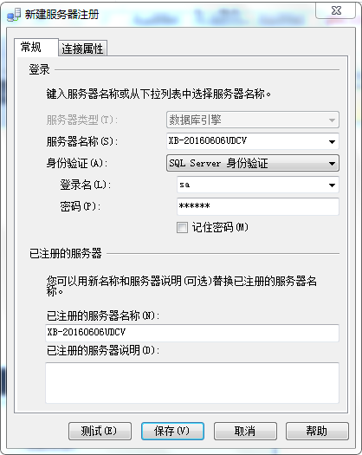
使用“编辑服务器注册属性”
(1) 在SQL Server Management Studio窗口内，单击“视图”菜单的子菜单“已注册的服务器”打开“已注册的服务器”对话框，选择要验证模式的服务器，单击右键在快捷菜单中选“属性”菜单项（没有注册的服务器此时选“新建服务器注册”进行服务器注册），弹出如图所示窗口。
(2) 在“常规”选项页中，“服务器名称”栏按“<服务器名>[\<实例名>]”格式选择要注册的服务器实例。“身份验证”栏是指在连接SQL Server实例时，可以使用的两种验证模式：即Windows身份验证或SQL Server身份验证。
(3) 设置完成后，单击“测试”按钮以确定设置是否正确，单击“保存”按钮，关闭对话框，即可完成验证模式的设置或改变。

Slide 16
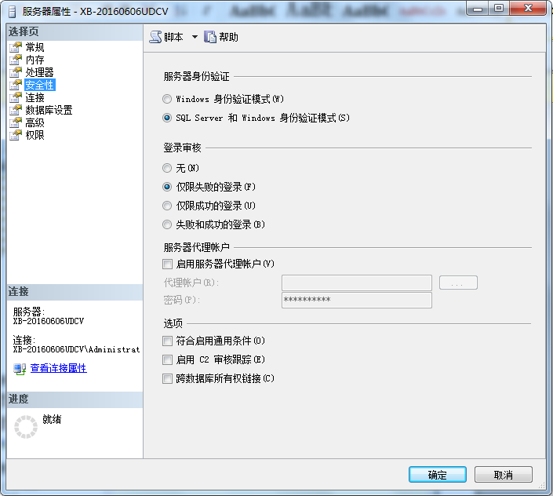
使用“对象资源管理器”
(1) 在SQL Server管理平台的“对象资源管理器”中，右击服务器，在弹出的快捷菜单中选择“属性”，弹出如图所示的“服务器属性”对话框。
(2) 在“安全性”选项页上的“服务器身份验证”下，选择新的服务器验证模式，再单击“确定”按钮，完成验证模式的设置或改变。
注意：身份验证模式的设置或改变都必须重启SQL Server后才能生效。

Slide 17
Windows身份验证方式修改为混合身份验证模式
1、先使用Windows方式登录，在SQL Server Management Studio 的对象资源管理器中，右键单击服务器，再单击“属性”。
2、在“安全性”页上的“服务器身份验证”下，选择新的服务器身份验证模式，再单击“确定”。
3、重新启动SQL Server 服务，可以直接通过右件键点击“对象资源管理器”进行启动
4、启用sa帐户: 点击工具栏上，新建查询，把如下语句复制到里面，执行即可。
ALTER LOGIN sa ENABLE
GO
ALTER LOGIN sa WITH PASSWORD = 'sa帐户密码'
GO
5、完成了，这个时候已经可以使用新启动的sa帐户登录了。

Slide 18
10.3 登录账户管理
+ 创建登录账户
+ 管理登录账户
7

Slide 19
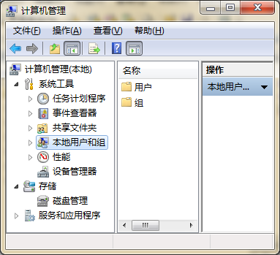
创建登录账户(1)
Windows用户或组通过Windows的“计算机管理”创建，它们必须被授予连接SQL Server的权限后才能访问数据库。
Windows包含了一些预先定义的内置本地组和用户：如Administrators组、本地Administrators帐号、sa登录、Users、Guest、数据库所有者（dbo）等，它们不需要创建。
通过Windows身份验证创建SQL Server登录账户
以管理员身份登录到Windows ，依次选择
“控制面板”→“系统和安全”→“管理工具”→“计算机管理”，
如图所示。

Slide 20
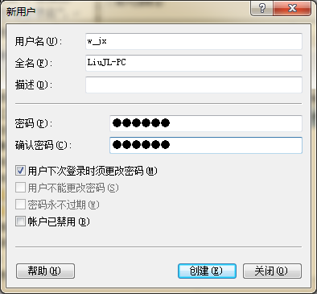
创建登录账户(2)
(2) 展开“本地用户和组”文件夹，选择“用户”图标右击，在弹出的快捷菜单中选择“新用户”菜单项，打开“新用户”对话框，如图所示，输入用户名（w_jx）、密码（123456），单击“创建”按钮，再单击“关闭”按钮则完成图 中“新用户”对话框创建。

Slide 21
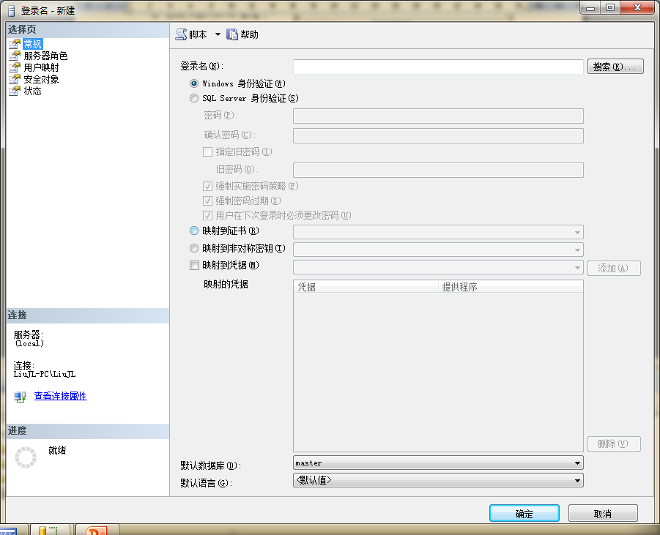
创建登录账户(3)
创建好Windows 账户后，再使用SQL Server管理平台将Windows 帐号映射到SQL Server中，以创建SQL Server登录，其步骤如下：
(1) 启动SQL Server管理平台，在“对象资源管理器”中分别展开“服务器”→“安全性”→“登录名”。
(2) 右击“登录名”，在弹出快捷菜单中选择“新建登录名”菜单项，打开“登录名-新建”窗口。

Slide 22
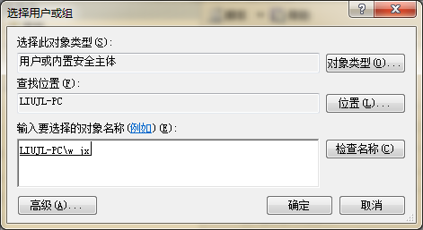
创建登录账户(4)
(3) 在上图中选择Windows身份验证模式，单击“搜索”按钮后出现“选择用户或组”对话框，如下图所示。在“输入要选择的对象名称”框中直接输入名称或单击“高级”按钮后查找用户或组名称来完成输入。然后单击“确定”按钮完成“选择用户或组”的设置，返回到上图所示的“登录名-新建”对话框。

Slide 23
创建登录账户(5)
(4) 在前面图中单击“服务器角色”选项页，可以查看或更改登录名在固定服务器角色中的成员成分。
(5) 单击“用户映射”选项页，以查看或修改SQL登录到数据库用户的映射，并可选择其在该数据库中允许担任的数据库角色。此例中选择“JXGL”数据库，“服务器角色成员身份”选择“db_ddladmin”（执行DDL的所有权限）。
(6) 单击“确定”按钮，一个Windows组或用户即可增加到SQL Server登录账户中去。

Slide 24
创建登录账户(6)
利用SSMS图形方式直接创建SQL Server登录账户
(1) 在“对象资源管理器”下，右击“安全性”下的“登录名”子文件夹，在弹出的快捷菜单中选择“新建登录名”菜单项，出现如图所示的“登录名-新建”对话框。
(2) 在“登录名-新建”对话框的“常规”选项页上，设置“登录名”为“jx_login”、选择“SQL Server身份验证”模式、密码设为“123456”、“默认数据库”设置为“JXGL”和语言类型等。
(3) 可以打开“服务器角色”选项页，配置服务器角色，如“sysadmin”。
(4) 也可以打开其它选项页进行“用户映射”、“安全对象”和“状态”等配置。
(5) 单击“确定”按钮即可完成登录账户的创建。
可以在“对象资源管理器”下查看新建登录账户。依次展开“安全性”、“登录名”即可。

Slide 25
创建登录账户(8)
使用T-SQL语句直接创建SQL Server登录账户
例10.1 使用T-SQL语句为JXGL数据库创建一个登录账户“s_login”。
CREATE LOGIN [s_login]
WITH PASSWORD='123456',
DEFAULT_DATABASE=[JXGL],DEFAULT_LANGUAGE=[简体中文],
CHECK_EXPIRATION=OFF, -- 仅适用于 SQL Server 登录账户。默认值为 OFF。
CHECK_POLICY=OFF -- 仅适用于 SQL Server 登录账户。默认值为 ON。
GO
EXEC sys.sp_addsrvrolemember @loginame='s_login’, @rolename='sysadmin'
-- 添加登录,使其成为固定服务器角色的成员
GO
ALTER LOGIN [s_login] DISABLE --禁用登录账户s_login

Slide 26
创建登录账户(9)
利用系统存储过程
可以使用系统存储过程sp_addlogin来创建登录账户。
sp_addlogin <登录账户> [,<密码>][,<数据库名>][,<默认语言>]
其中，默认密码为NULL，默认数据库为master，默认语言为当前服务器使用的语言。
例10.2 为数据库JXGL创建新的登录账户为“ss_login”、密码为“123456”。
GO
EXEC sp_addlogin 'ss_login','123456','JXGL’
GO
对于已经创建的Windows用户或组，也可以使用系统存储过程sp_grantlogin授予其登录SQL Server的权限。
sp_grantlogin <Windows用户>|<组名称>

Slide 27
管理登录账户(1)
使用系统存储过程查看登录账户
使用系统存储过程sp_helplogins查看登录账户的语句格式为：
sp_helplogins [<登录账户名>]
其中，如果不指定<登录账户名>，则返回所有登录账户名的相关信息。
例10.3 查看登录账户jx_login的有关信息。
EXEC sp_helplogins 'jx_login‘
使用系统存储过程修改登录账户
使用sp_password进行密码修改、使用sp_defaultdb进行默认数据库修改、使用sp_defaultlanguage进行默认语言修改。
sp_password [<旧密码>,] <新密码>[,<登录账户>]
例10.4 修改例10.2中登录账户ss_login的密码“123456”为“sslogin”
EXEC sp_password '123456','sslogin','ss_login'

Slide 28
管理登录账户(2)
使用系统存储过程删除登录账户
(1) 禁止Windows用户或组登录账户
使用系统存储过程sp_revokelogin可以从SQL Server中禁止使用sp_grantlogin创建的Windows用户或组的登录账户。
sp_revokelogin <Windows用户>|<组名称>
例10.5 使用系统存储过程sp_revokelogin禁止使用前面创建的Windows用户“LiuJL-PC\w_jx”的登录帐号。
GO
EXEC sp_revokelogin 'LiuJL-PC\w_jx'
GO

Slide 29
管理登录账户(3)
删除SQL Server登录账户
使用系统存储过程sp_droplogin可以删除SQL Server登录账户，语句格式为：
sp_droplogin <登录账户名>
注意：不能删除sa（系统管理员）登录账户、拥有现有数据库的登录账户、在msdb数据库中拥有作业的登录账户、当前正在使用且被连接到SQL Server的登录账户。
例10.6 利用系统存储过程删除前面创建的登录账户“ss.login”。
GO
EXEC sp_droplogin 'ss_login'
GO

Slide 30
10.4 数据库用户管理
+ 创建数据库用户
+ 删除数据库用户
7

Slide 31
登录账户和用户名的关系
登录账户（登录名）：服务器方的一个实体，使用一个登录账户只能进入服务器，但是不能让用户访问服务器中的数据库资源。每个登录账户的定义存放在master数据库的syslogins表中。
用户名：一个或多个登录对象在数据库中的映射，可以对用户对象进行授权，以便为登录对象提供对数据库的访问权限。用户定义信息存放在每个数据库的sysusers表中。
SQL SERVER把登录账户与用户名的关系称为映射。用登录名登录SQL SERVER后，在访问各个数据库时，SQL SERVER会自动查询此数据库中是否存在与此登录名关联的用户名，若存在就使用此用户的权限访问此数据库，若不存在就是用guest用户访问此数据库(guest是一个特殊的用户名，它可以访问数据库，但受到限制)。

Slide 32
登录名(账户)与数据库用户区别
登录名即为服务器登录名，指有权限登录到某服务器的用户。
数据库用户是指有权限能操作数据库的用户。
一个登录名可以被授权访问多个数据库，但一个登录名在每个数据库中只能映射一次。即一个登录名可对应多个用户。
SQL SERVER就象一栋大楼，里面的每个房间都是一个数据库。登录名只是进入大楼的钥匙，而用户名则是进入房间的钥匙。一个登录名可以有多个房间的钥匙，但一个登录名在一个房间只能拥有此房间的一把钥匙。

Slide 33
几个特殊的登录账户和用户名(1)
DBO用户
是每个数据库的默认用户，具有所有者权限，即DbOwner 。 通过用DBO作为所有者来定义对象，能够使数据库中的任何用户引用而不必提供所有者名称。
例如：你以User1登录进去并建表Table，而未指定DBO，当用户User2登进去想访问Table时就得知道这个Table是你User1建立的，要写上User1.Table，如果他不知道是你建的，则访问就会出现问题。
如果你建表时把所有者指给了Dbo，则别的用户进来时写上Dbo.Table就行了，不必知道User1。
不光表是如此，视图等等数据库对象建立时也要如此。
因此，在创建表、存储过程、视图等数据库对象时，其对应的所有者是创建它的用户。则除了该用户其他登录用户要引用这些东东时，都要加上前缀，很是麻烦。而且，程序因此易出错，查来查去问题确出在这，浪费时间。

Slide 34
几个特殊的登录账户和用户名(2)
sa 登录账号
安装Sql Server 的时候默认的登录账户。权限是系统管理员。
sa = super administrator 超级管理员账户拥有所有权限。
sa可以修改，用windows身份验证，登录之后就可以修改和删除它。
同时sa也是一用户，是系统管理员，是为向后兼容而提供的特殊登录。
有时为了方便通常都在创建用户名时使用与登录账户相同的名字，例如创建了一个登录账户称为me，那么可以为该登录账户me在指定的数据库中添加一个同名用户，使登录账户me能够访问该数据库中的数据。当在数据库中添加了一个用户me 后，之后以me登录账户登录时在该数据库中创建的一切对象(表,函数,存储过程等)的所有者都为me，如：
me.table1,me.fn_test(),而不是dbo.table1,dbo.fn_test().

Slide 35
几个特殊的登录账户和用户名(3)
guest登录账户和用户
guest 登录帐户允许没有登录帐户的用户访问数据库。以guest登录帐户访问数据库的用户被认为是具有guest用户的身份并且继承了guest用户帐户的所有权限和许可。
guest用户是一个能加入到数据库并允许具有有效SQL Server登录的任何人访问数据库的一个特殊用户。
说明：(1) 在SQL Server中guest已经默认存在于每个数据库中，但默认情况下，会在新数据库中禁用用户 guest ，可以通过以下语句启用guest：
GRANT CONNECT TO GUEST --启用guest帐号
(2) 一旦启用GUEST帐号，所有可以登录SQL Server的任何人，都可以用GUEST身份来访问数据库。

Slide 36
几个特殊的登录账户和用户名(4)
(3) 如果不再想让该数据库被非数据库授权的用户以guest身份进行访问时，可以再次将guest帐号禁用，并值得一提的是， guest帐号在这么数据库中是不能被删除，只能通过以下语句再次禁用guest：
REVOKE CONNECT FROM GUEST
--禁用guest帐号
(4) 只能在 master 和 tempdb 以外的任何数据库中执行禁用guest帐号的操作，因为有许多用户会以guest身份访问master 和 tempdb系统数据库
(5) 如果在model数据库中我们启用了guest帐户，那么以后我们所有的新建的数据库，默认的情况下，就会自动启用了guest帐号。

Slide 37
创建数据库用户 (1)
利用SSMS图形方式
(1) 在“对象资源管理器”下，依次展开“数据库”→要选择的数据库如“JXGL”→“安全性”子文件夹。右击“用户”对象，在弹出的快捷菜单中选择“新建用户”菜单项，打开“数据库用户-新建”对话框。
(2) 在打开的“数据库用户-新建”对话框中，单击“登录名”右边的“ ”按钮，可搜索到登录帐户，或直接在文本框中输入登录帐户（本例中为s_longin）。在“用户名”栏中输入用户名称（本例中为U_login），用户名可以与登录账户名称不一样。
(3) 在“此用户拥有的架构”和“数据库角色成员身份”区域选择此用户拥有的架构和加入的角色，选中角色前的复选框即可（本例中为db_owner）。
(4) 单击“新建用户”对话框的“确定”按钮，数据库用户建立完成。

Slide 38
创建数据库用户 (2)
使用系统存储过程创建数据库用户
SQL Server使用系统存储过程sp_grantdbaccess为数据库添加用户，语句格式如下：
sp_grantdbaccess <登录帐户>[<用户名>[OUTPUT]]
其中，<登录账户>是当前数据库中的新登录账户名称，如果是Windows组或用户必须用域名限定。
<用户名>为OUTPUT变量，默认值为NULL。

Slide 39
删除数据库的用户(2)
利用SSMS图形方式
利用SQL Server Management Studio图形工具删除数据库用户的方法为：在“对象资源管理器”中依次展开“服务器”→“数据库”→“安全性”→“用户”。右击要删除的数据库用户，在弹出的快捷菜单中选择“删除”菜单项，则从当前数据库中删除该用户。
使用系统存储过程
系统存储过程sp_revokedbaccess用来将数据库用户从当前数据库中删除，其语句格式为：
sp_revokedbaccess <用户名>
例10.7 删除数据库JXGL的用户U_login。
EXEC sp_revokedbaccess 'U_login'

Slide 40
本次课小结
重点内容
SQL Server身份验证及设置
创建和管理登录账户
创建和删除数据库用户

Slide 41
上次课重点内容
SQL Server身份验证及设置
创建和管理登录账户
创建和删除数据库用户
登录账户和数据库用户的区别

Slide 42
常见的几种角色(1)
sysadmin角色
该角色能够执行SQL Server上的任何操作。本质上，任何具有这种角色成员身份的人都是那个服务器上的系统操作员。
由于用户“sa” 属于sysadmin角色，所以该用户为系统操作员。
区别：sysadmin 是一个服务器角色 ，是一些权限的集合体；而sa是sysadmin的角色成员 ，也就是说用户sa被指派给固定服务器角色 。

Slide 43
常见的几种角色(2)
Public角色
它存在于每一个数据库中，包括系统数据库，如master、msdb、model和用户数据库，数据库的所有用户都属于public角色，并且不能从public角色中删除。
public角色有两大特点：
第一，初始状态时没有权限；
第二，所有的数据库用户都是它的成员，因此不能将用户、组或角色指派为public角色的成员，也不能删除public角色的成员。
public角色作用：
可以通过对public设置权限而使所有数据库设置相同的权限。切勿为服务器 public 角色授予服务器权限。

Slide 44
SQL Server角色类型 (1)
固定角色
在SQL Server中，系统定义了一些固定角色，其权限无法更改，每一个固定角色都拥有一定级别的服务器和数据库管理职能。根据它们对服务器或数据库的管理职能，固定角色又分为固定服务器角色和固定数据库角色。
固定服务器角色
角色名称 | 具 有 权 限
Bulkadmin | 批量管理员，可以执行大容量数据插入操作。
Dbcreator | 数据库创建者，可以创建、更改、删除和还原任何数据库。
Diskadmin | 磁盘管理员，管理磁盘文件。
Processadmin | 进程管理员，管理止SQL Server服务器中运行的进程。
Securityadmin | 安全管理员，管理登录名及其属性。这类角色可以GRANT、DENY和REVOKE。服务器级和数据库级权限，可以重置SQL Server登录名的密码。
Serveradmin | 服务器管理员，可以更改服务器范围的配置选项和关闭服务器。
Setupadmin | 设置管理员，添加和删除连接服务器，并且也可以执行某些系统存储过程。
sysadmin | 系统管理员，可以在服务器中执行任何操作。

Slide 45
SQL Server角色类型 (2)
固定数据库角色
角色名称 | 具 有 权 限
db_accessadmin | 为Windows登录账户、Windows 组和SQL Server登录账户添加或删除访问权限。
db_backupoperator | 备份该数据库权限。
db_datareader | 读取该数据库所有用户表中数据的权限，即对任何表具有SELECT操作权限。
db_datawriter | 对该数据库中任何表可以进行增、删、改操作，但不能进行查询操作。
db_owner | 该数据库所有者，可以执行任何数据库管理工作。该角色包含各角色的全部权限。
db_denydatareader | 不能读取该数据库中任何表的内容。
db_denydatawriter | 不能对该数据库的任何表进行增、删、改操作。
public | 每个数据库用户都是public角色成员。因此，不能将用户、组或角色指定为public角色的成员，也不能删除public角色的成员。

Slide 46
SQL Server角色类型 (3)
查看固定角色的系统存储过程
系统存储过程名称 | 实现功能
sp_dbfixedrolepermission | 查询固定数据库角色的特定权限。
sp_helpsrvrole | 查询固定服务器角色的列表。
sp_helpdbfixedrole | 查询固定数据库角色的列表。
sp_srvrolepermission | 查询固定服务器角色的特定权限。
例10.8 查看数据库JXGL的db_owner角色的特定权限。
USE JXGL
GO
EXEC sp_dbfixedrolepermission 'db_owner'
GO

Slide 47
SQL Server角色类型 (3)
用户自定义数据库角色
当打算为某些数据库用户设置相同的权限，但是这些权限不同于固定的数据库角色所具有的权限时，就可以定义新的数据库角色来满足这一要求，从而使这些用户能够在数据库中实现某些特定功能。
自定义数据库角色可以使用户在数据库中实现某一种特定功能。
其优点主要体现在以下几点：
对一个数据库角色授予、拒绝或废除的权限适用于该角色的任何用户。
在同一数据库中用户可以具有多个不同的自定义角色，这种角色的组合是自由的。
角色可以进行嵌套，从而使数据库实现不同级别的安全性。

Slide 48
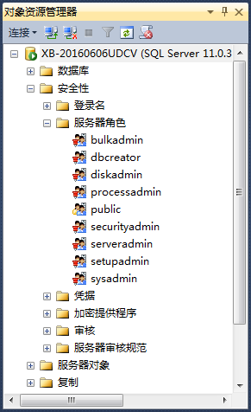
固定服务器角色管理(1)
添加固定服务器角色成员
(1) 在“对象资源管理器”中，依
次展开“安全性”→“服务器角色”，
在“服务器角色”下面就自动显示了
当前SQL Server服务器的角色。
如图所示。

Slide 49
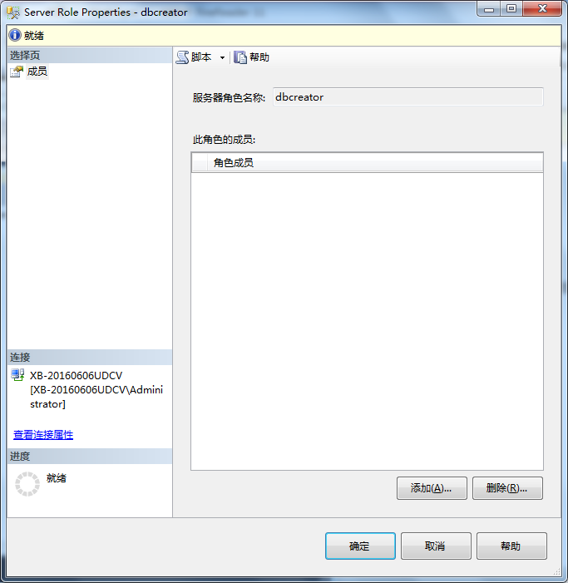
固定服务器角色管理(1)
(2) 选择要添加成员的某固定服务器角色（本例中为dbcreator）单击右键，在弹出的快捷菜单中选择“属性”菜单项。打开“服务器角色属性”对话框，如图所示。

Slide 50
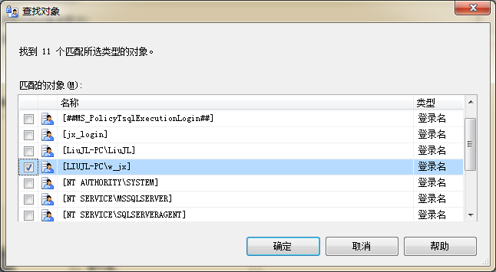
固定服务器角色管理(2)
(3) 在“服务器角色属性”对话框，单击“添加”按钮，在弹出的“选择登录名”对话框中单击“浏览”按钮，出现“查找对象”对话框，如图所示，可以选定所需的登录帐户（本例中为LiuJL-PC\w_jx），单击“确定”按钮就添加到“服务器角色属性”的“角色成员”框中。如上图所示。再单击“确定”按钮即完成。

Slide 51
固定服务器角色管理(3)
利用系统存储过程sp_addsrvrolemember也可以添加固定服务器角色成员，其语句格式为：
sp_addsrvrolemember <登录账户>,<固定角色名>
删除固定服务器角色成员
使用系统存储过程sp_dropsrvrolemember删除固定服务器角色成员的语句格式为：
sp_dropsrvrolemember <角色成员名>,<固定角色名>

Slide 52
固定服务器角色管理(3)
查看固定服务器角色成员信息
利用SSMS图形方式查看固定服务器角色成员信息通过依次展开“对象资源管理器”→“安全性”→“服务器角色”，选定要查看的固定服务器角色，按右键，在弹出的快捷菜单中单击“属性”，出现图 “服务器角色属性”，在“角色成员”框中可以查看。
查看固定服务器角色信息的存储过程sp_helpsrvrole语句格式为：
sp_helpsrvrole <固定角色名>
查看固定服务器角色成员的存储过程sp_helpsrvrolemember语句格式为：
sp_helpsrvrolemember <固定角色名>
例10.11 查看固定服务器角色sysadmin的成员信息
EXEC sp_helpsrvrolemember 'sysadmin'

Slide 53
固定数据库角色管理(1)
添加数据库角色
利用SSMS方式添加数据库角色与添加固定服务器角色类似，只不过在“对象资源管理器”中，依次展开“数据库”→所选数据库（如JXGL）→“安全性”→“角色”→“数据库角色”。然后选择要添加成员的某固定数据库角色。后面过程与添加固定服务器角色类似。
使用系统存储过程sp_addrolemember向固定数据库角色添加成员，其语句格式为：
sp_addrolemember <固定角色名>,<数据库用户>
例10.12 为数据库JXGL创建Window登录帐户“LiuJL-PC/ww_login”，密码“abc”，并创建该登录帐户的用户名“Uww_login”，最后添加到固定数据库角色“db_ddladmin”中。
EXEC sp_addlogin 'LiuJL-PC/ww_login','abc'
EXEC sp_grantdbaccess 'LiuJL-PC/ww_login','Uww_login'
EXEC sp_addrolemember 'db_ddladmin','Uww_login'

Slide 54
固定数据库角色管理(2)
删除固定数据库角色成员
使用系统存储过程sp_droprolemember删除固定数据库角色成员，其语句格式为：
sp_droprolemember <固定角色名>,<角色成员名>
其中<固定角色名>是固定数据库角色名。
例10.13 删除例上例中创建的固定数据库角色“db_ddladmin”的角色成员“Uww_login”。
USE JXGL
GO
EXEC sp_droprolemember 'db_ddladmin','Uww_login'
GO

Slide 55
固定数据库角色管理(3)
查看固定数据库角色成员信息
利用SSMS图形方式查看固定数据库角色成员信息通过依次展开“对象资源管理器”→“数据库”→所选数据库（如JXGL）→“安全性”→“角色”→“数据库角色”。选定要查看的固定数据库角色，按右键，在弹出的快捷菜单中单击“属性”，出现类似于 “数据库角色属性”界面，在“此角色成员”框中可以查看。
查看当前数据库的固定数据库角色的存储过程sp_helpdbfixedrole：
sp_helpdbfixedrole <固定角色名>
查看当前数据库定义的角色信息的存储过程sp_helprole：
sp_helprole <固定角色名>
查看当前数据库定义的角色成员信息的存储过程sp_helprole：
sp_helpuser <角色成员名>

Slide 56
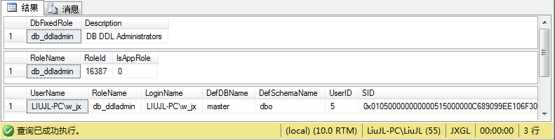
固定数据库角色管理(4)
例10.14 查看数据库JXGL的固定角色信息及角色成员信息。
USE JXGL
GO
sp_helpdbfixedrole 'db_ddladmin'
GO
sp_helprole 'db_ddladmin'
GO
sp_helpuser 'LiuJL-PC\w_jx'
GO

Slide 57
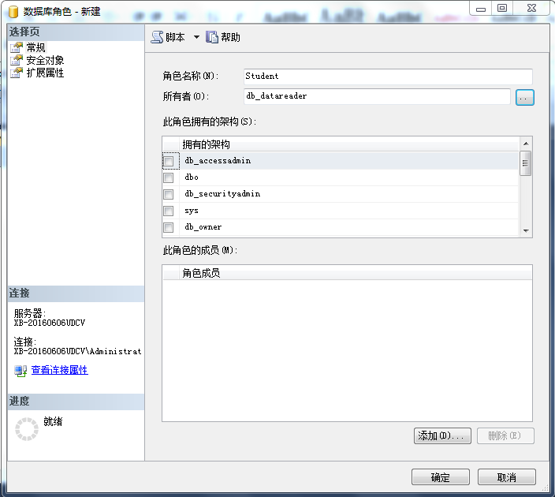
用户定义数据库角色 (1)
创建和删除用户定义数据库角色
利用SSMS方式创建数据库角色的步骤如下：
在“对象资源管理器”中，依次展开“数据库”→所选数据库（如JXGL）→“安全性”→“角色”→“数据库角色”。
(2) 右击“数据库角色”或具体数据库角色（如db_owner），在弹出的快捷菜单中选择“新建数据库角色”菜单项，打开如图 “数据库角色-新建”对话框。

Slide 58
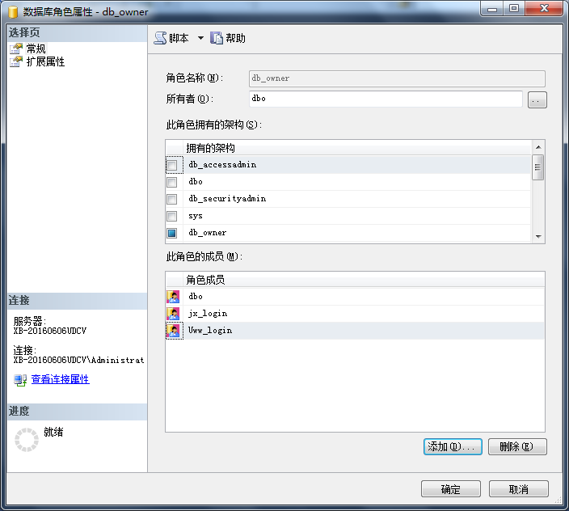
用户定义数据库角色 (2)
(3) 在“数据库角色-新建”对话框中，指定角色的名称与所有者，单击“确定”按钮即简单创建了新的数据库角色。
如果在具体数据库角色（如db_owner）上右击，在弹出的快捷菜单中选择“属性”菜单项，打开“数据库角色属性”对话框。

Slide 59
用户定义数据库角色 (3)
创建用户数据库角色的语句格式为：
sp_addrole <用户数据库角色名> [,<角色名>|<用户>]
删除当前数据库中的数据库角色的语句格式为：
sp_droprole <用户数据库角色名>
其中，<用户数据库角色名>是自定义的用户数据库角色的名字，<角色名>必须是当前数据库中的某个角色，<用户>必须是当前数据库中的某个用户。
例10.15 使用系统存储过程为数据库JXGL创建名为role_1的用户数据库角色。
USE JXGL
GO
EXEC sp_addrole 'role_1'
GO

Slide 60
用户定义数据库角色 (4)
添加和删除用户数据库角色成员
(1) 利用SSMS添加或删除用户定义的数据库角色成员方法如下：
在某数据库角色的“数据库角色属性”对话框中，在“常规”选项页右下角的“角色成员”区域中，单击“添加”或“删除”按钮，即完成用户数据库角色成员的添加或删除。
(2) 使用系统存储过程添加或删除用户定义数据库角色成员与添加或删除固定数据库角色成员方法一样。
例10.16 使用存储过程sp_addrolemember将用户“U_login”添加到数据库JXGL的role_1角色中成为新成员。
USE JXGL
GO
EXEC sp_addrolemember 'role_1','U_login'
GO

Slide 61
10.6 权限管理
+ 语句、对象、隐含权限
+ 授予、拒绝、撤销用户或角色权限
+ 使用系统存储过程查看权限
7

Slide 62
语句权限(1)
语句权限主要指用户是否具有权限来执行某一语句，这些语句通常是一些具有管理型的操作，如创建数据库、表、存储过程等。
语句权限及其功能
语 句 | 功能描述
CREATE DATABASE | 创建数据库。
CREATE TABLE | 在数据库中创建表。
CREATE VIEW | 在数据库中创建视图。
CREATE DEFAULT | 在数据库中创建默认对象。
CREATE PROCEDURE | 在数据库中创建存储过程。
CREATE FUNCTION | 在数据库中创建函数。
BACKUP DATABASE | 备份数据库。
BACKUP LOG | 备份日志。

Slide 63
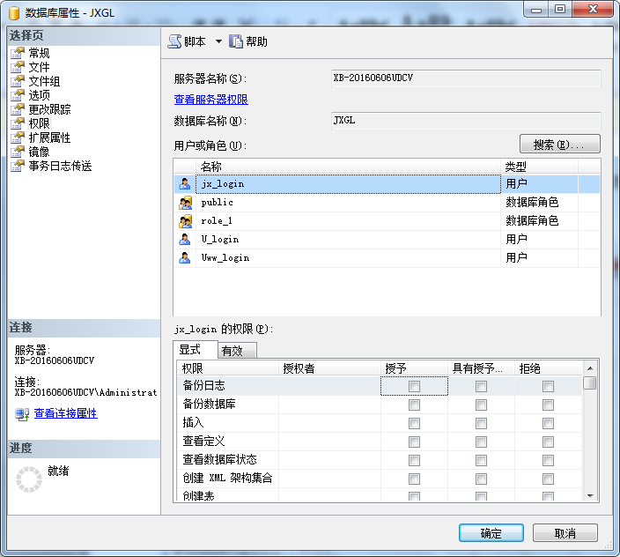
语句权限(2)
例10.17 查看和设置教学管理数据库JXGL的用户或角色。
具体步骤如下：
在“对象资源管理器”下，依次展开
“数据库”→“JXGL”。
(2) 右击“JXGL”弹出快捷菜单选择“属性”菜单项，
打开“数据库属性-JXGL”对话框。
(3) 选择“权限”选项页，可以查看、设置角色或
用户语句权限，如图所示。

Slide 64
对象权限(2)
对象权限用于用户对数据库对象执行操作的权力，即处理数据或执行存储过程所需要的权限，如INSERT、UPDATE、DELETE、EXECUTE等。这些数据库对象包括表、视图、存储过程等。
常用数据库对象的操作
对 象 | 操 作
表 | SELECT、INSERT、UPDATE、DELETE、REFERANCES
视图 | SELECT、INSERT、UPDATE、DELETE
存储过程 | EXECUTE
列 | SELECT、UPDATE

Slide 65
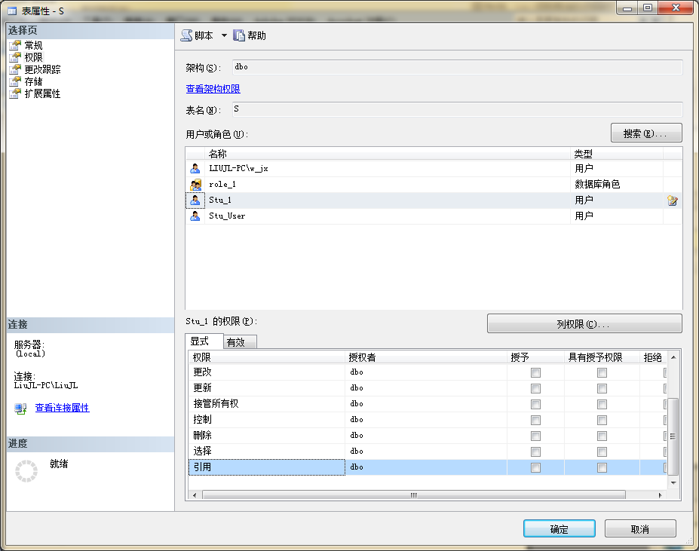
对象权限(2)
例10.18 在教学管理数据库中，查看和设置表S的“权限”。
具体步骤如下：
(1) 在“对象资源管理器”中，依次展开“数据库”→“JXGL”→“表”。
(2) 右击表S，在弹出的快捷菜单选择“属性”菜单项，在“属性-S”对话框中打开“选项”选项页，可以查看、设置表S的对象权限。如图所示。

Slide 66
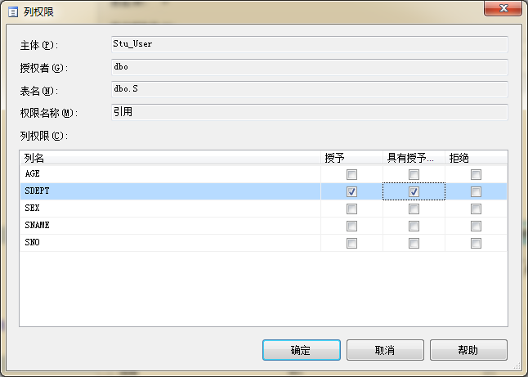
对象权限(3)
(3) 如果选择一个操作语句，然后单击“列权限”按钮，在弹出的“列权限”对话框中还可以设置表S中的某些列的权限，如图所示。本例中表S的列SDEPT设置“授予”和“具有授予权限”。

Slide 67
授予用户或角色权限(1)
数据库控制语言（DCL）是用来设置、更新数据库数据或角色权限的语句，包括GRANT、DENY和REVOKE等语句。
注意：不允许跨数据库授予权限。只能将当前数据库中的对象和语句的权限授予当前数据库中的用户。
语句 | 含义 | 功 能 描 述
GRANT | 授予 | 将指定的操作权限授予数据库用户或角色。
DENY | 拒绝 | 拒绝数据库用户或角色的特定权限，并阻止它们从其它角色中继承这个权限。
REVOKE | 撤销 | 取消先前被授予或拒绝的权限。

Slide 68
授予用户或角色权限(2)
GRANT 语句的完整语法非常复杂。其简化语句格式为：
GRANT [ALL[PRIVILEGES]]|<权限>[, … n]
[(<列名>[, … n])] ON <表>|<视图>
|<表>|<视图>[(<列名>[, … n]
|ON <存储过程>|<用户定义函数>
TO <用户>|<登录帐户>[, … n]
[WITH GRANT OPTION]
[AS <组>|<角色>]
PRIVILEGES：包含此参数是为了符合 ISO 标准。
WITH GRANT OPTION：表示由GRANT授权的<用户>或<登录帐户>有权将当前获得的对象权限转授予其它<用户>或<登录帐户>。
AS <组>|<角色>：表明要授予权限的用户从该<组>或<角色>处继承的权限。

Slide 69
授予用户或角色权限(3)
例10.20 授予角色和用户对象权限。
USE JXGL
GO
GRANT SELECT ON SC
TO public
GO
GRANT INSERT,UPDATE,DELETE ON SC
TO Stu_1,Stu_User
GO
通过给public角色授予SC表的SELECT权限，使得public角色中的所有成员都拥有SELECT权限，而数据库JXGL的所有用户均为public角色的成员，所以该数据库的所有成员都拥有对SC表的查询权。本例还授予Stu_1和Stu_User对SC表拥有INSERT、UPDATE和DELETE权限。

Slide 70
拒绝用户或角色权限 (1)
DENY [ALL[PRIVILEGES]]|<权限>[, … n ]
[(<列名>[, … n])] ON <表>|<视图>
|<表>|<视图>[(<列名>[, … n ]
|ON <存储过程>|<用户定义函数>
TO <用户>|<登录帐户>[, … n ]
[CASCADE]
其中，CASCADE指定授予用户拒绝权限，并撤销用户的WITH GRANT OPTION权限。
例10.21 利用DENY语句拒绝用户Stu_User使用CREATE VIEW语句。
USE JXGL
GO
DENY CREATE VIEW TO Stu_User
GO

Slide 71
撤销用户或角色权限 (1)
例10.22 给public角色授予表S上的INSERT权限，但用户User_01、User_02不具有对S表的INSERT权限。
USE JXGL
GO
GRANT INSERT ON S
TO public
GO
DENY INSERT ON S
TO User_01,User_02
GO
这个例子首先把对“S”的INSERT权限授予public角色，这样所有的数据库用户都拥有了该项权限。然后，又拒绝了用户User_01和User_02拥有该项权限。

Slide 72
授予用户或角色权限(1)
撤销语句权限
REVOKE ALL|<权限>[, … n]
FROM <用户>|<角色>[, … n]
语句的意义为：从指定的用户或角色收回所有的或指定的权限。
例10.23 在教学管理数据库中，收回用户Stu_1的建表权限。
USE JXGL
GO
REVOKE CREATE TABLE
FROM Stu_1
GO

Slide 73
授予用户或角色权限(2)
撤销对象权限
REVOKE [ALL[PRIVILEGES]]|<权限>[, … n]
[(<列名>[, … n])] ON <表>|<视图>
|<表>|<视图>[(<列名>[, … n]
|ON <存储过程>|<用户定义函数>
TO|FROM <用户>|<登录帐户>[, … n]
[CASCADE]
[AS <组>|<角色>]
例10.24 使用REVOKE语句撤销用户Stu_1，Stu_User在SC表上的INSERT、UPDATE、DELETE权限。
REVOKE INSERT,UPDATE,DELETE ON SC
FROM Stu_1,Stu_User

Slide 74
使用系统存储过程查看权限
可以使用系统存储过程sp_helprotect查看当前数据库中某对象（如表、视图等）的语句权限信息。
例10.25 查询数据库JXGL的表S的权限。
USE JXGL
GO
EXEC sp_helprotect 'S'
GO
例10.26 查看数据库JXGL对象S表的语句权限。
USE JXGL
GO
EXEC sp_helprotect NULL,NULL,NULL,'S'
GO
其中使用 NULL 作为缺少的3个参数的占位符。

Slide 75
本次课小结
主要内容
SQL Server角色类型
固定服务器、数据库和用户角色管理
权限的类型
授予、撤销和拒绝权限管理

Slide 76
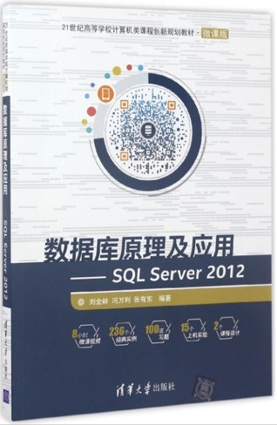
欧美精品PPT赏析
欧美精品PPT赏析
欧美精品PPT赏析
欧美精品PPT赏析
欧美精品PPT赏析
欧美精品PPT赏析
欧美精品PPT赏析
W
欢迎使用微课资源!
欧美精品PPT赏析
欧美精品PPT赏析
欧美精品PPT赏析
欧美精品PPT赏析
欧美精品PPT赏析
欧美精品PPT赏析

